Slide 1
السمنة
عمل الطلاب: شادي , رعد, جادالله, نصار

Slide 2
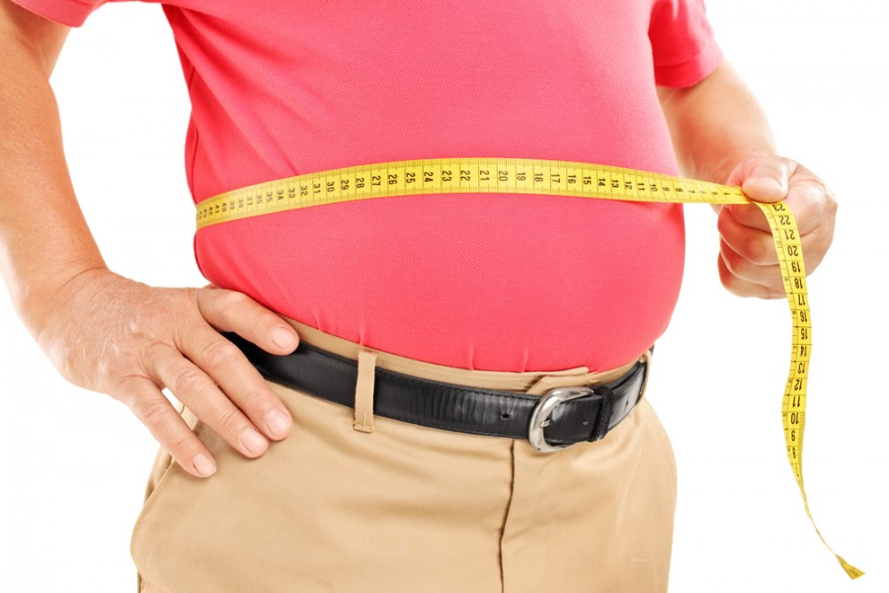
ما هي السمنة؟
تعرَّف زيادة الوزن والسمنة بأنهما تراكم غير طبيعي أو مفرط للدهون على نحو يشكل خطراً على الصحة. ويعبر مؤشر كتلة الجسم الذي يزيد على 25 عن زيادة الوزن، والذي يزيد على 30 عن السمنة.

Slide 3
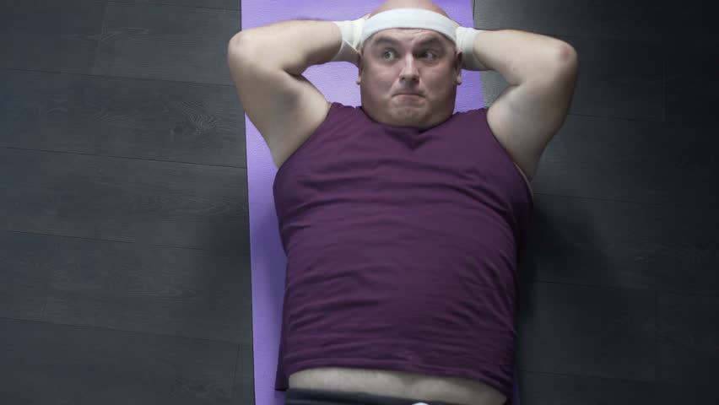
انواع السمنة
السمنة من الدرجة الأولى، وفيها يكون مؤشر كتلة الجسم يتراوح ما بين 30 - 35.
السمنة من الدرجة الثانية، وفيها يكون مؤشر كتلة الجسم يتراوح ما بين 35 - 40.
السمنة من الدرجة الثالثة، والتي تعرف أيضًا باسم السمنة المفرطة، أو السمنة الشديدة،
أو السمنة مرضية، وفيها يكون مؤشر كتلة الجسم يتجاوز الـ 40.

Slide 4
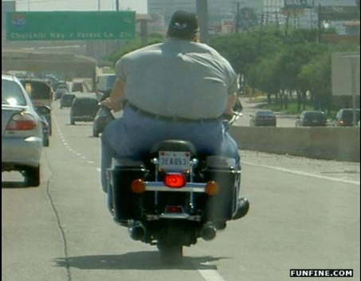
اسباب السمنة
قد يكون لديه تاريخ مرضي عائلي.
طبيعة النمط الغذائي للفرد أو الأسرة.
غياب أو قلة ممارسة الرياضة.
بعض الأمراض، مثل: متلازمة كوشينغ، الغدة الدرقية غير النشطة ومتلازمة برادر ويلي،
ويمكن أن تؤدي بعض المشكلات الطبية إلى قلة الحركة، مثل: التهاب المفاصل الذي قد ينجم
عنه زيادة في الوزن.

Slide 5
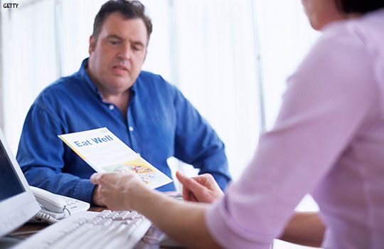
تاثير السمنة على الجسم
الأشخاص المصابون بالسمنة هم أكثر عرضة للإصابة بعدد من المشكلات الصحية الخطيرة، والتي تتضمّن ما يلي: مرض القلب والسكتات الدماغية. تجعلكَ السمنة أكثر عرضة للإصابة بارتفاع ضغط الدم، ومستويات الكوليسترول غير الطبيعية، والتي تُعَدُّ عوامل خطورة تتسبَّب في الإصابة بأمراض القلب والسكتات الدماغية.
This Photo by Unknown Author is licensed under CC BY

Slide 6
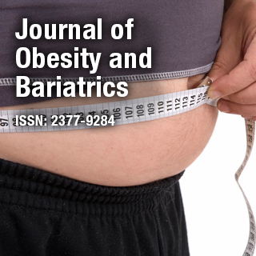
حلول للسمنه
ممارسة الرياضة
التقليل من الاكلات السريعة
وضع جدول صحي

Slide 7

BMI
name | height | weight | Total BMI
Diego Maradona | 1.65 | 67 | 24.60
Jad yazbak | 1.52 | 42 | 18.17
Nassar Dababneh | 1.74 | 65 | 21.46
Cristiano Ronaldo | 1.89 | 85 | 23.79
Lionel Messi | 1.70 | 72 | 24.91

